Slide 1
2015.09.18(금)
한글과 컴퓨터
김태현

Slide 2
발표 순서
SaaS의 정의
SaaS서비스의 예 : Netffice24
개방형플랫폼 과제의 한컴의 역할
개방형플랫폼에 웹 오피스 적용
적용시 커스터마이징 항목
개방형플랫폼에 문서 변환 솔루션 적용
적용시 커스터마이징 항목
데모 – 개방형플랫폼을 활용한 문서변환솔루션
Notes:
발표의 순서는 다음과 같은 순서로 발표하겠습니다.

Slide 3
SaaS(Software as a Service)의 정의
Web을 기반으로 다수의 고객에게 SW 서비스를 제공하고 , 사용자는 SW를 사용한 만큼 돈을 지불하는 서비스
EMail
Personal
Productivity
Collaboration
Digital Contents
Creation
SCM
SAAS
Finance
& Accouting
IT Services
Management
Project & Portfolio Management
CRM
ERP
Middleware Platform
DBMS
(Mysql, MongoDB, Postgre)
Language
(Java, PHP, Ruby)
PAAS
Developer Tool
Framework
(Spring, django)
IAAS
Compute
Network
Storage
Virtualization

Slide 4












SaaS의 예 : Netffice24
넷피스 24는 한컴의 모든 생산성 도구를 클라우드 기반으로 통합한 월정액 기반 서비스

Slide 5
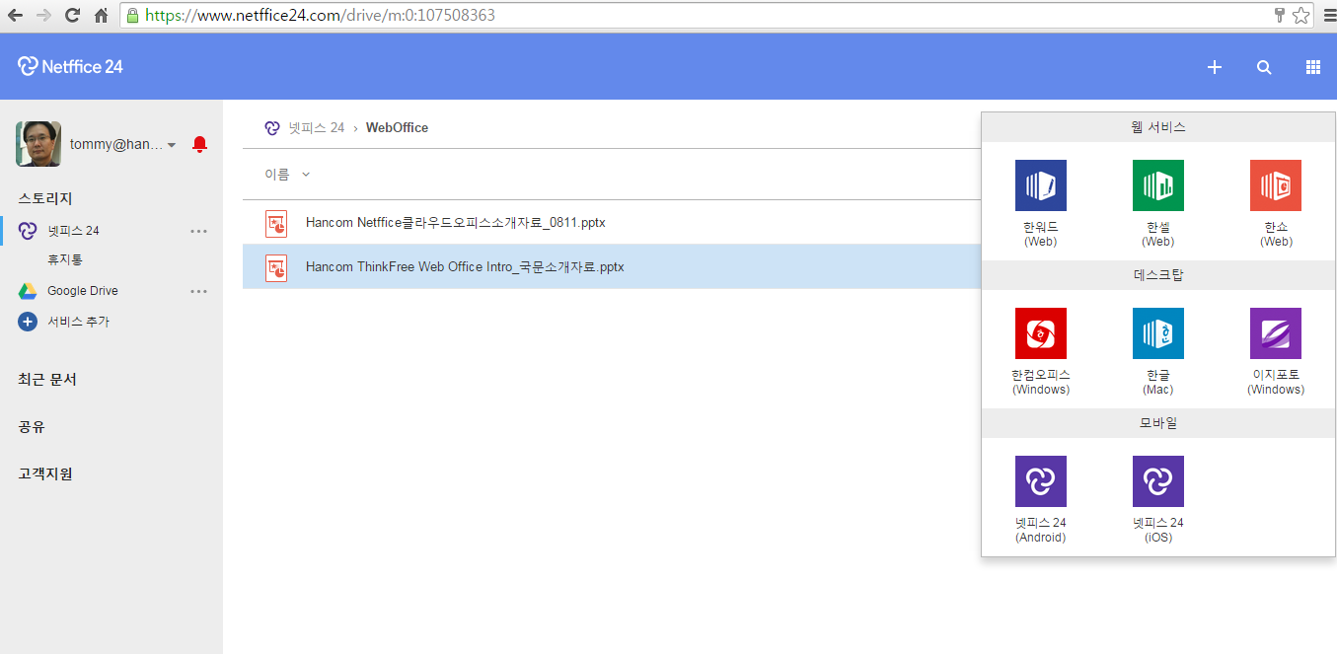
Netffice24에서의 문서변환 솔루션과 웹 오피스

Slide 6
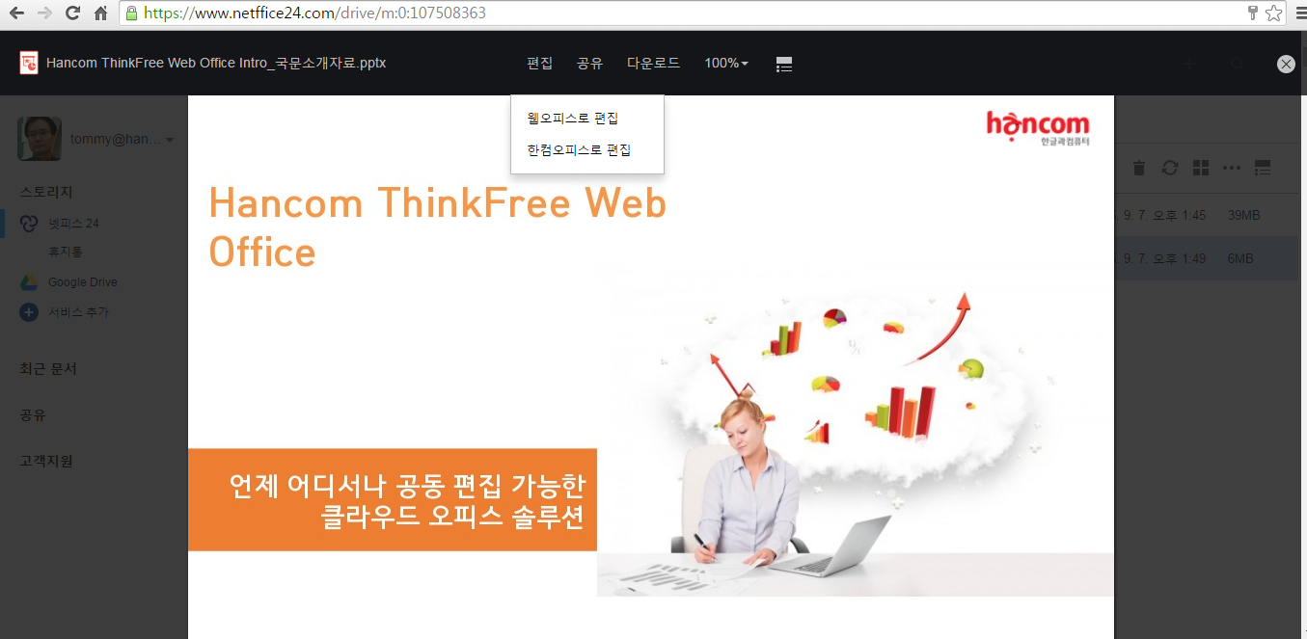
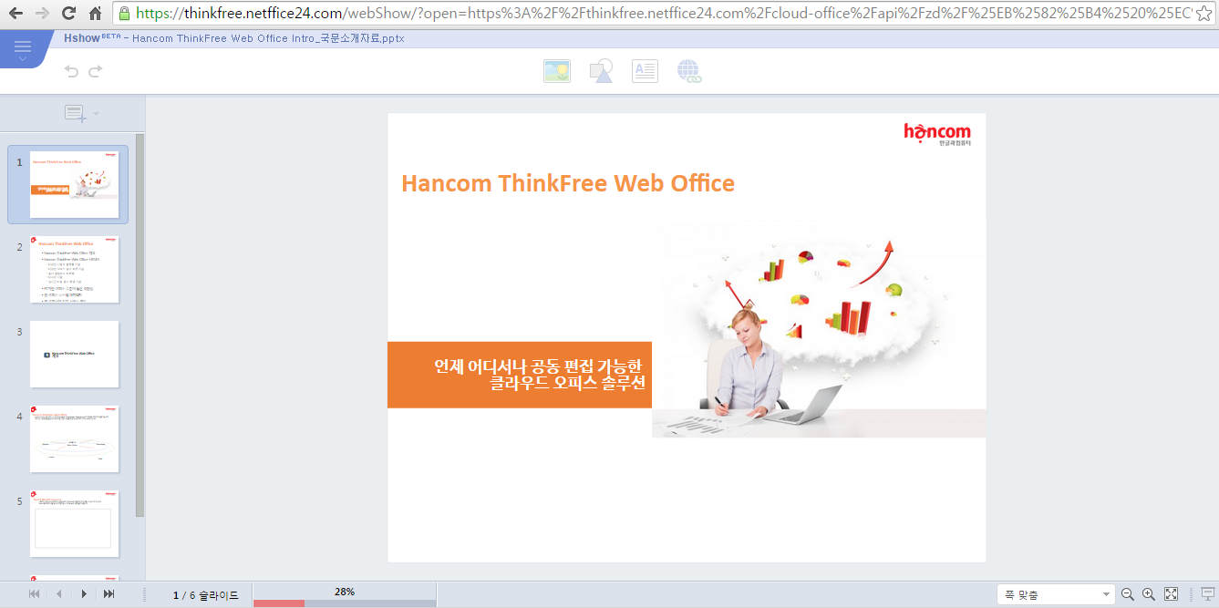
Netffice24에서의 문서변환 솔루션과 웹 오피스

Slide 7



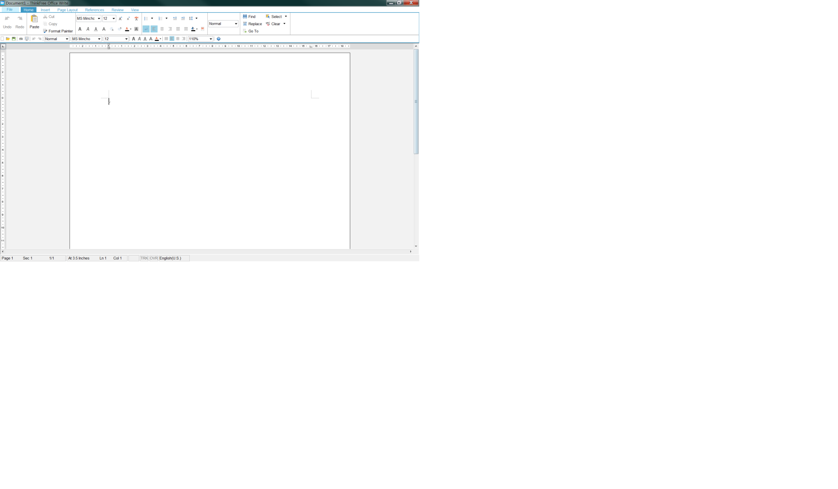
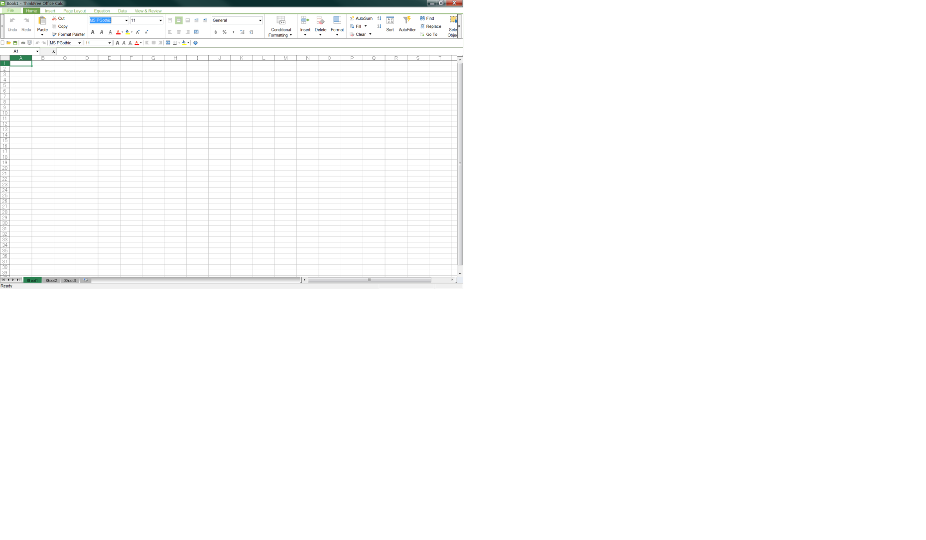
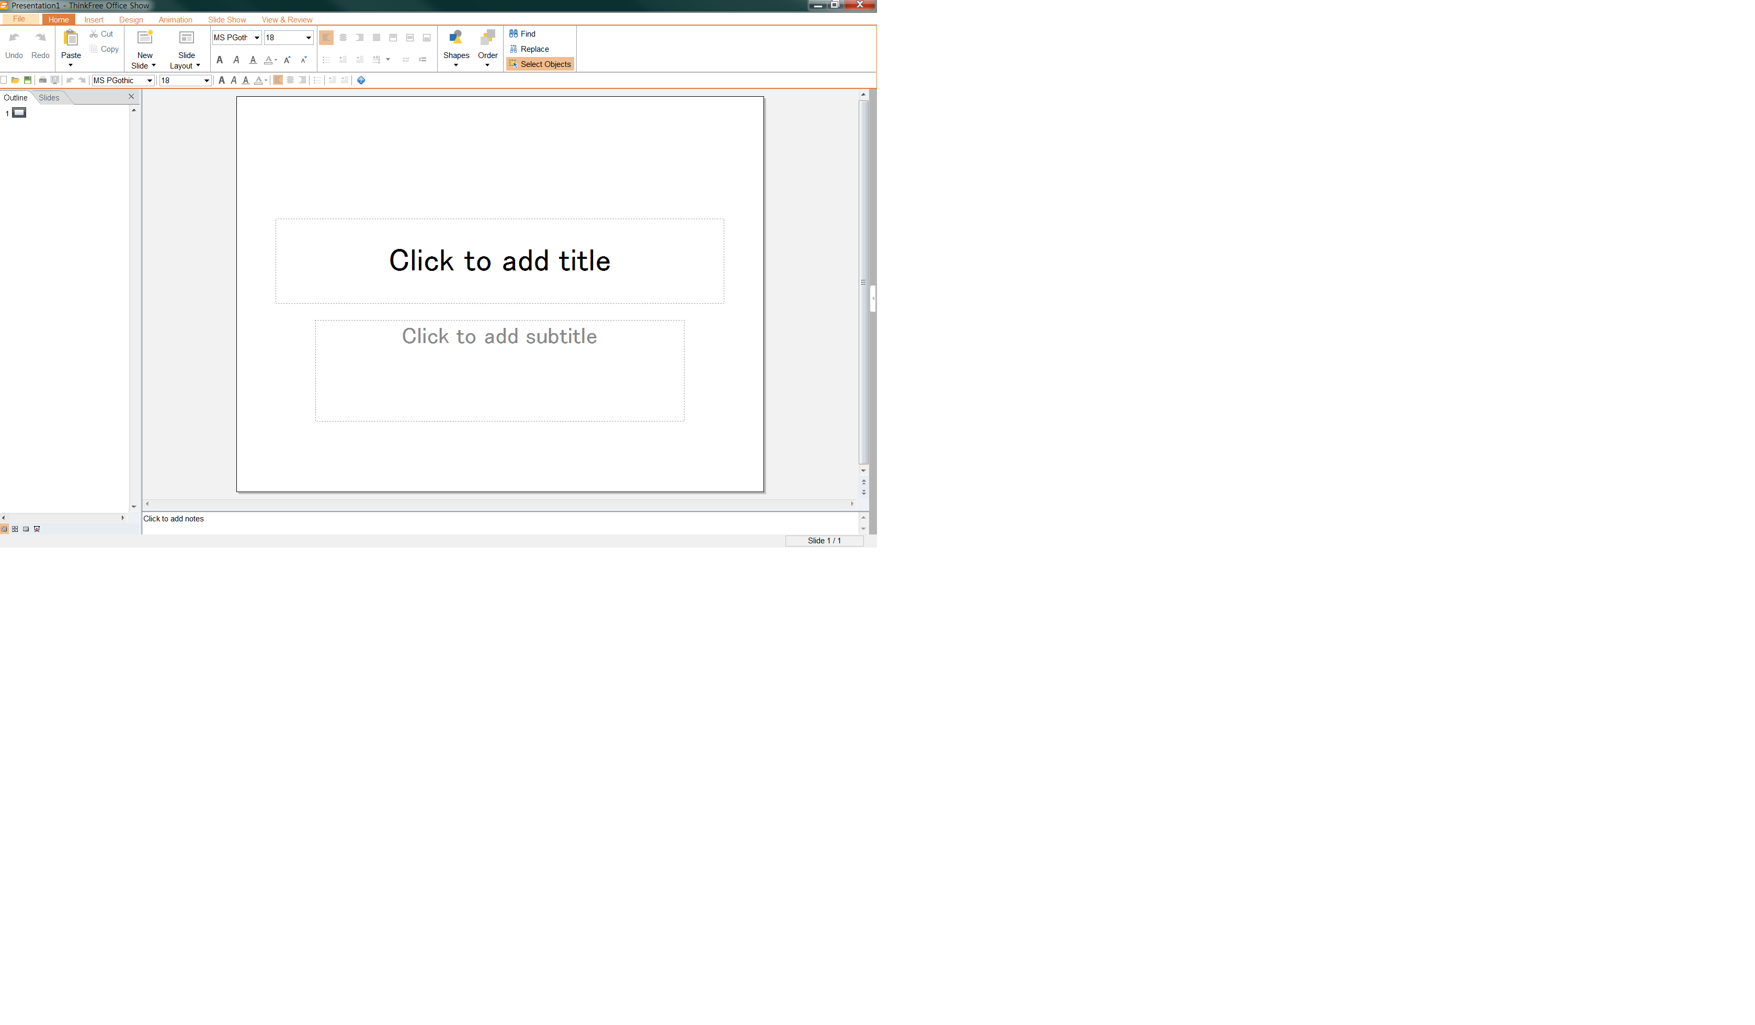
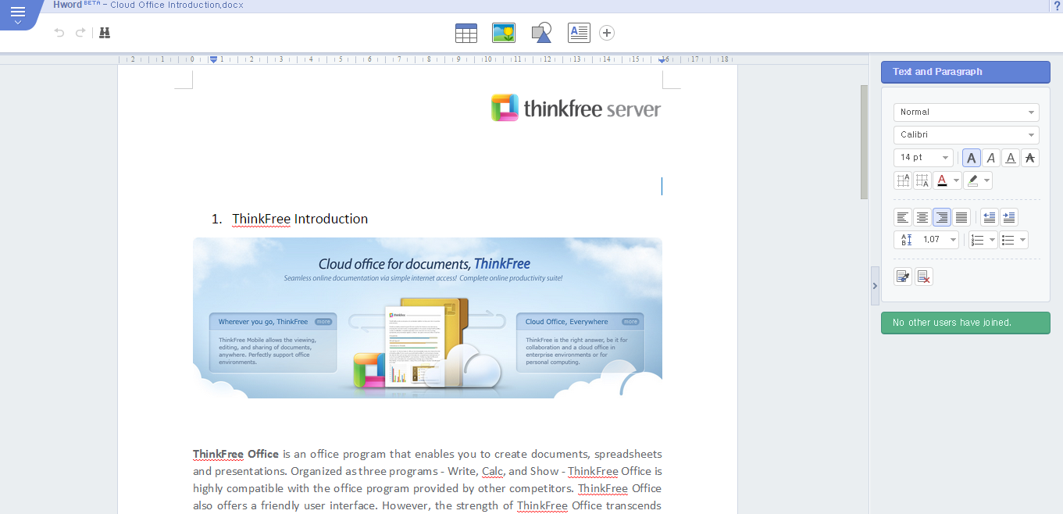
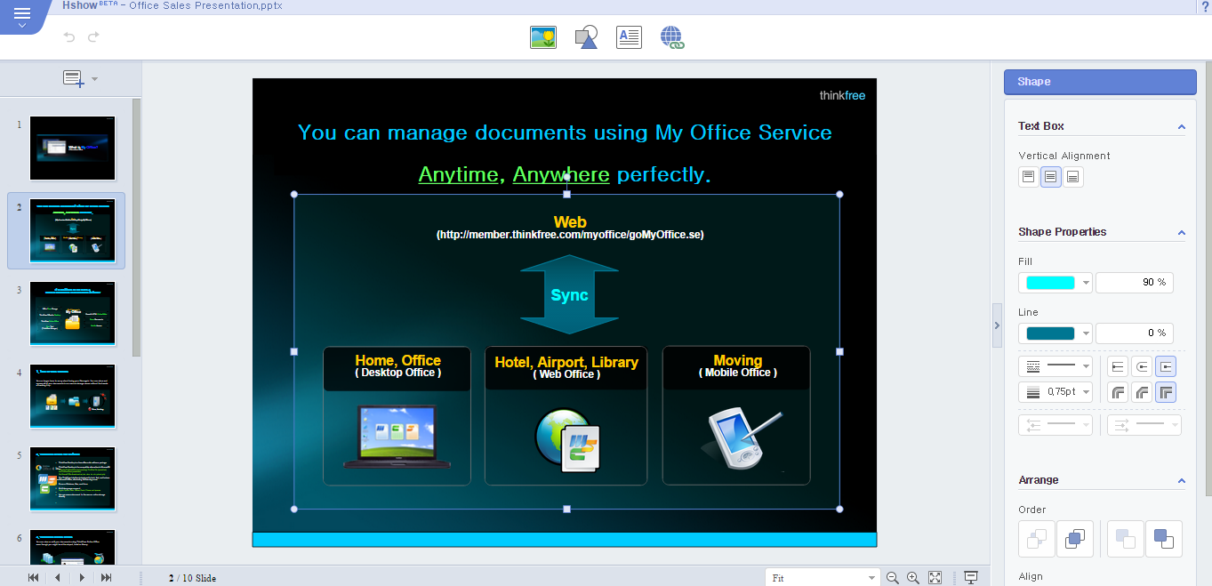
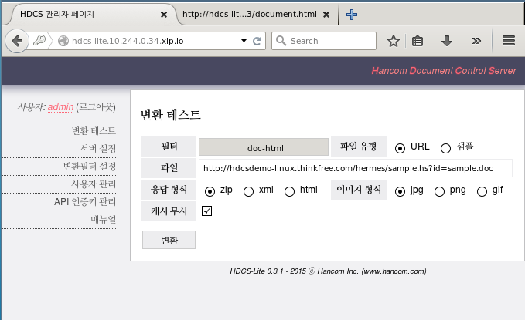
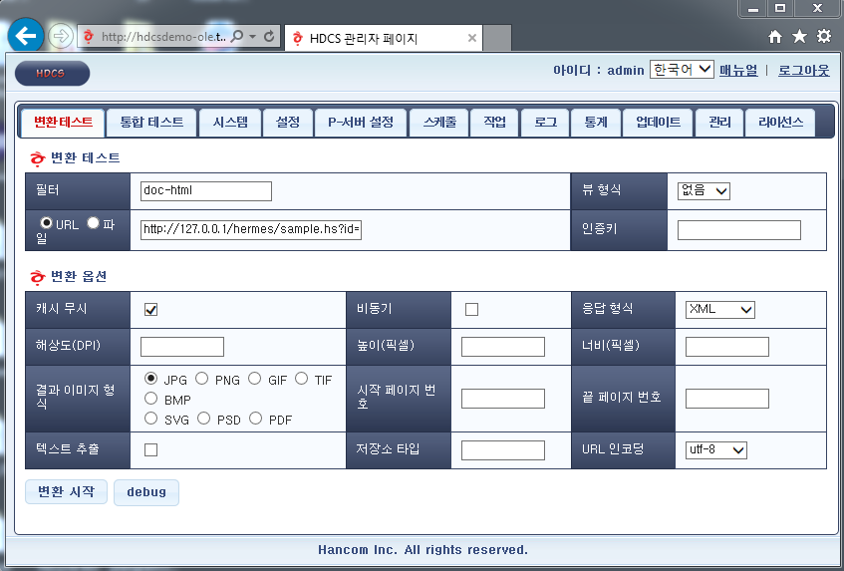
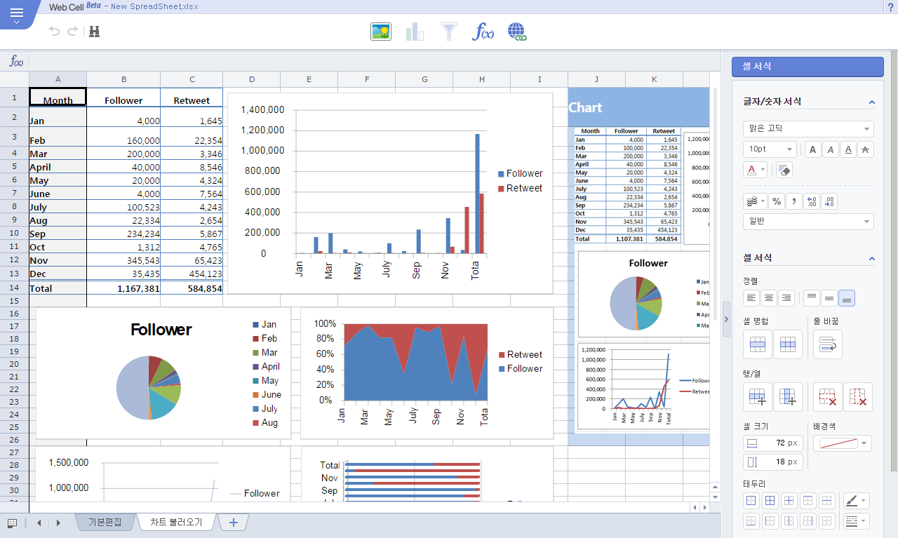
개방형 플랫폼 과제의 한컴의 역할
애플릿 기반의 웹 오피스 및 문서변환 솔루션 그리고 HTML기반의 오피스를 개방형 플랫폼에 포팅
SAAS
Middleware Platform
DBMS
(Mysql, MongoDB, Postgre)
Language
(Java, PHP, Ruby)
PAAS
Developer Tool
Framework
(Spring, django)
IAAS
Compute
Network
Storage
Virtualization

Slide 8
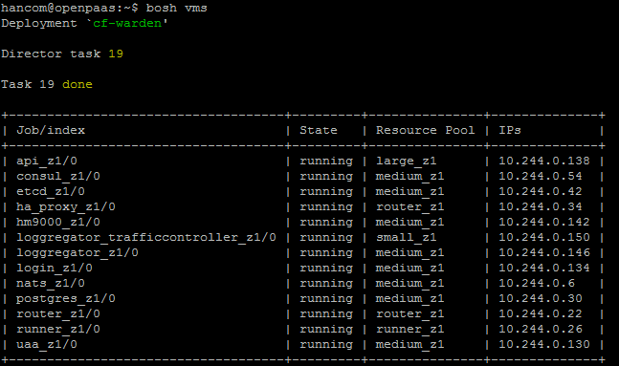
개방형 플랫폼 개발 환경 구성
Run a Local Open PaaS Instance
OS | Ubuntu 14.04 64bit
H/W | 8 core , 24GB RAM , 165GB Disk
Open PaaS | Bosh-lite
MySQL | openpass-mysql-release
https://github.com/OpenPaaSRnd/bosh-lite 설치
https://github.com/OpenPaaSRnd/openpass-mysql-release 설치

Slide 9
개방형 플랫폼에 애플릿 기반의 웹 오피스(App) 적용(1)
개방형 플랫폼 App 설치
Open PaaS
Application WAR파일을 배치. Mainfest.yml의 내용에 하기와 같이 적는다.
Cell
ubuntu@ip-10-67-169-23:~/apps/thinkfree$ cat manifest.yml
---
applications:
name: hello
memory: 1G
instances: 1
path: hello.war
Services : mydb
buildpack: https://github.com/openpassrnd/egov-buildpack.git
Gaden
WAS(예)
Build Pack
WAR
재컴파일
업로드
BLOB Store
Push 명령을 이용하여 배치를 시작한다.
ubuntu@ip-10-67-169-23:~/apps/thinkfree$ ls -a
. .. manifest.yml hello.war
ubuntu@ip-10-67-169-23:~/apps/thinkfree$ cf push
Using manifest file manifest.yml
Uploading hello... OK
WAR
컴파일 형태의(WAR) 저장 및 배포

Slide 10
개방형 플랫폼에 애플릿 기반의 웹 오피스(App) 적용(2)
개방형 플랫폼 App 설치
hancom@openpaas:~/workspace/springsource-cloudfoundry-samples/lockfree$ cf push
Using manifest file /home/hancom/workspace/springsource-cloudfoundry-samples/lockfree/manifest.yml
Updating app hello in org me / space development as admin...
OK
Uploading hello...
Uploading app files from: /home/hancom/workspace/springsource-cloudfoundry-samples/lockfree/hello.war
Uploading 5.1K, 11 files
Binding service mydb to app hello in org me / space development as admin...
OK
Stopping app hello in org me / space development as admin...
OK
Starting app hello in org me / space development as admin...
-----> Downloaded app package (8.0K)
-----> Downloaded app buildpack cache (52M)
Cloning into '/tmp/buildpacks/java-buildpack'...
-----> Java Buildpack Version: 897989c | https://github.com/cloudfoundry/java-buildpack.git#897989c
-----> Downloading Open Jdk JRE 1.8.0_40 from https://download.run.pivotal.io/openjdk/lucid/x86_64/openjdk-1.8.0_40.tar.gz (found in cache)
Expanding Open Jdk JRE to .java-buildpack/open_jdk_jre (2.1s)
-----> Downloading Tomcat Instance 8.0.21 from https://download.run.pivotal.io/tomcat/tomcat-8.0.21.tar.gz (found in cache)
Expanding Tomcat to .java-buildpack/tomcat (0.2s)
-----> Downloading Tomcat Logging Support 2.4.0_RELEASE from https://download.run.pivotal.io/tomcat-logging-support/tomcat-logging-support-2.4.0_RELEASE.jar (found in cache)
-----> Downloading Tomcat Access Logging Support 2.4.0_RELEASE from https://download.run.pivotal.io/tomcat-access-logging-support/tomcat-access-logging-support-2.4.0_RELEASE.jar (found in cache)
-----> Uploading droplet (51M)
1 of 1 instances running

Slide 11
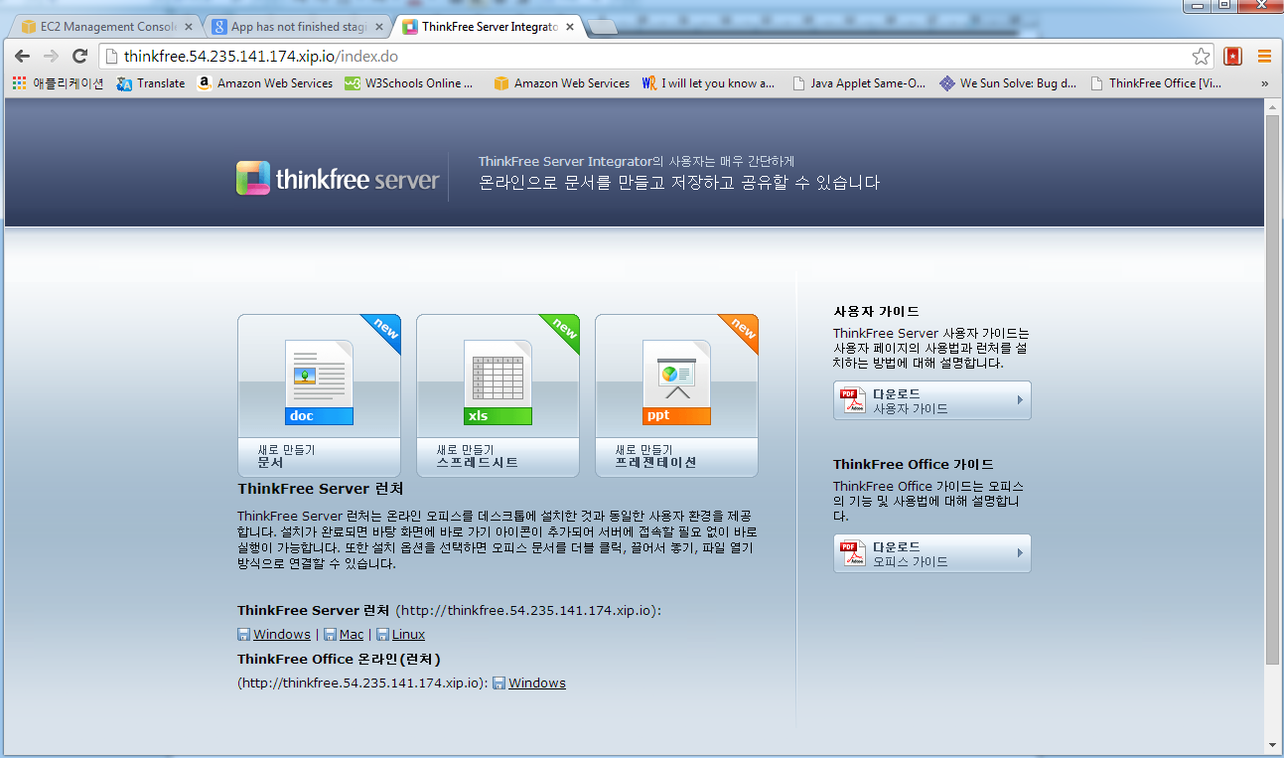
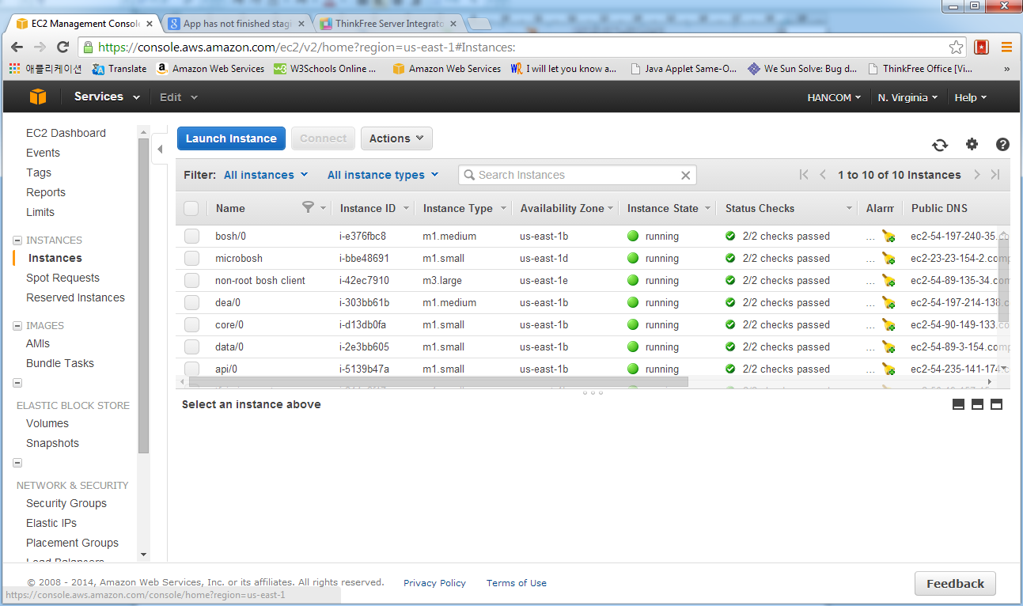
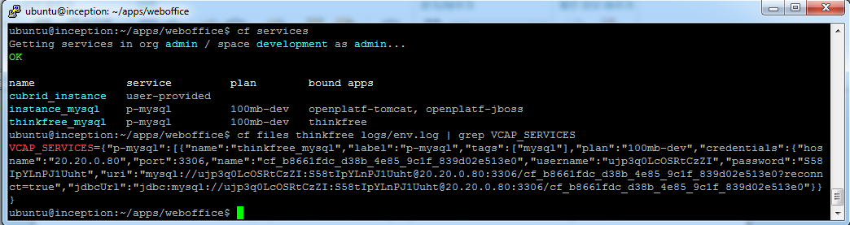
개방형 플랫폼에 애플릿 기반의 웹 오피스 설치

Slide 12
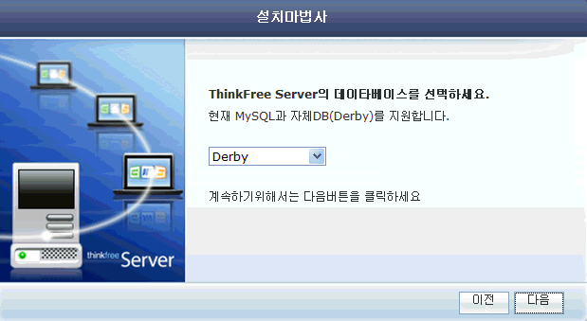
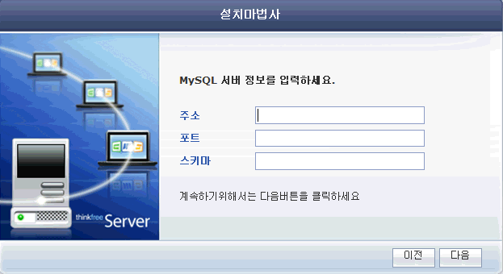
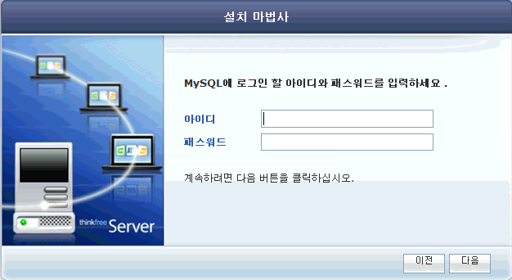
기존 어플리케이션 적용 시 커스터마이징 항목
1-1. Tomcat과 JRE등은 모두 PaaS에서 제공하는 egov-buildpack을 이용하여야 함
-> 한컴의 경우 웹오피스 내에 Tomcat과 JRE를 포함하여서 이를 어플리케이션과 분리하는 작업 수행
-> Open JRE에 대한 호환성 필요 / JAVA솔루션이라도 Sun JRE에서만 동작하는 사례 있음
1-2. Auto Installer에 의한 솔루션 설정은 할 수 없음 / 모두 Manual 설정 필요

Slide 13
기존 어플리케이션 적용 시 커스터마이징 항목
1-3. DB등의 서비스는 개방형플랫폼에서 제공하는 VCAP_SERVICE에서 이용해야 함
try
{
String vcap_services = System.getenv("VCAP_SERVICES");
//for cloud config
if (vcap_services != null && vcap_services.length() > 0)
{
JsonRootNode root = new JdomParser().parse(vcap_services);
JsonNode mysqlNode = root.getNode("mysql-5.1");
JsonNode credentials = mysqlNode.getNode(0).getNode( "credentials");
dbname = credentials.getStringValue("name");
hostname = credentials.getStringValue("hostname");
user = credentials.getStringValue("user");
password = credentials.getStringValue("password");
port = credentials.getNumberValue("port");
String dbUrl = "jdbc:mysql://" + hostname + ":" + port + "/" + dbname;
System.out.println(dbUrl);
System.out.println(user + "password " + password);
Class.forName("com.mysql.jdbc.Driver");
connection = DriverManager.getConnection(dbUrl, user, password);
return connection;
}
}

Slide 14
개방형 플랫폼에 문서변환 솔루션 (App) 적용(1)
개방형 플랫폼 App 설치
Application WAR파일을 배치. Mainfest.yml의 내용에 하기와 같이 적는다.
Open PaaS
---
applications:
- name: hdcs-lite
memory: 512M
disk_quota: 1024M
instances: 1
command: ./mercury
services:
- hdcs-db
buildpack: https://github.com/openpassrnd/binary-buildpack.git
Cell
Gaden
WAS(예)
Build Pack
Binary build
재컴파일
업로드
BLOB Store
Push 명령을 이용하여 배치를 시작한다.
ubuntu@ip-10-67-169-23:~/apps/thinkfree$ ls -a
. .. manifest.yml hdcs-lite mercury
ubuntu@ip-10-67-169-23:~/apps/thinkfree$ cf push
Using manifest file manifest.yml
Uploading hello... OK
Binary build
Binary 형태의 저장 및 배포

Slide 15
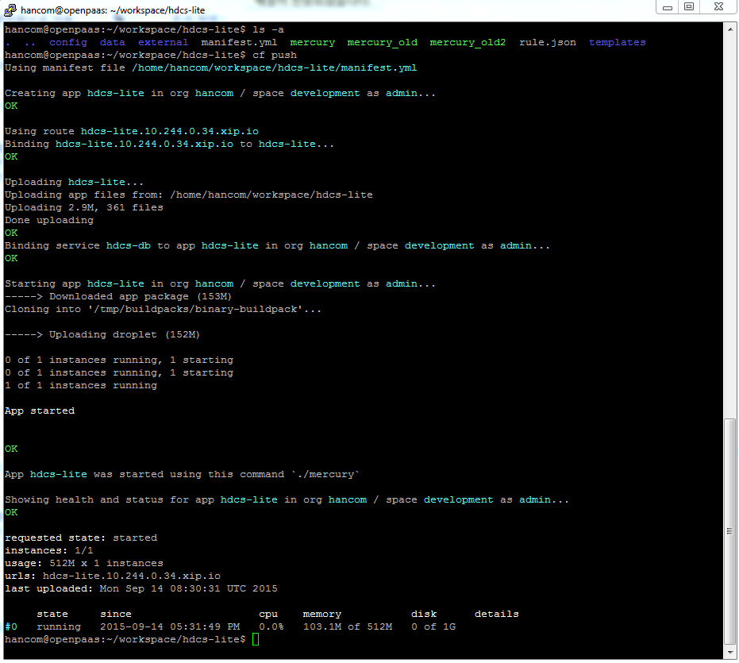
개방형 플랫폼에 문서변환 솔루션 (App) 적용(2)
개방형 플랫폼 App 설치

Slide 16
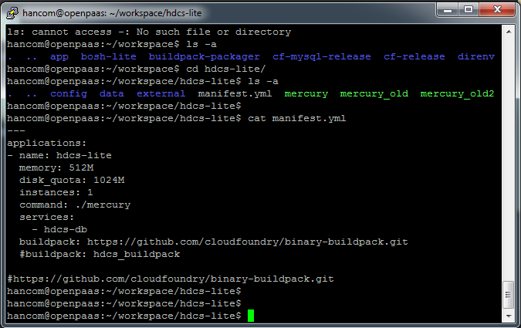
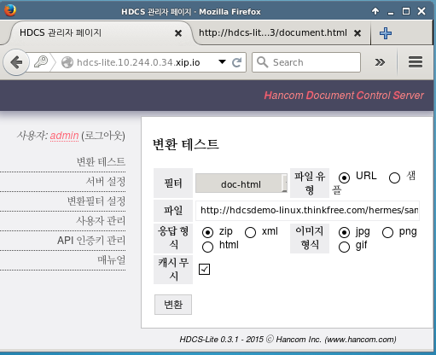
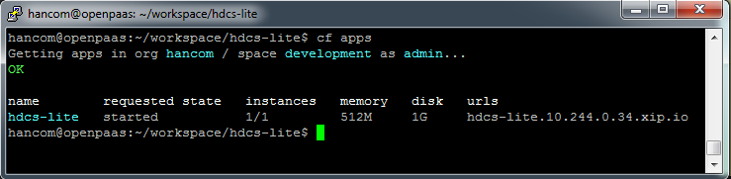
Bosh-lite에서 문서 변환 솔루션 설치
[Console 에서 manifest.yml를 작성한 후 push 로 솔루션 적용]
[도메인 접속을 통해 구동 확인]
[push 완료 후 app이 정상적으로 구성됨을 확인하는 화면]

Slide 17
기존 어플리케이션 적용 시 커스터마이징 항목
1-1. 문서변환솔루션이 Python으로 작성되어 있기 때문에 개방형플랫폼의 binary-buildpack을 사용
1-2. 기존 솔루션에서 설치 중 대화식 화면으로 설정이 필요했던 부분은 모두 제거하여 Manual로 대응.
starting HDCS Installer ...
* Select language for installation. [ English(en), Korean(ko) ]:en
----------------------------------------------------------------------------------------------------
* HDCS needs the JDK1.6 or higher.
* If use the DB exclude Derby, need to create the database and user.
* This program will install the Control Server(Hermes) and Processing Server(Processing).
* If installation using package manager is needed, This program use network connection for downloding package required.
----------------------------------------------------------------------------------------------------
* Do you want to continue? [ Yes(y), No(n) ]:y
preparing configuration ..
* Default path for HDCS installation is /root/hancom/HDCS. Do you want to use default path? [ Yes(y), No(n) ]:y
* Select the DB type.
( Default type is Derby. If use Derby, a few problems can be occurred in the screen of administrator. )
[ Default(1), PostgreSQL(2), Mysql(3), Oracle(4), Mssql(5) ]:2
* Insert DB configuration information.
- DB name to be used often is HERMES and default URL is jdbc:postgresql://localhost:5432/HERMES. Do you want to apply default? [ Yes(y), No(n) ]:y
- User name:hermes
- Enter password: hermes
- Please reenter password: hermes
* Testing DB connection ..
* DB connection test has been successfully completed.
…

Slide 18
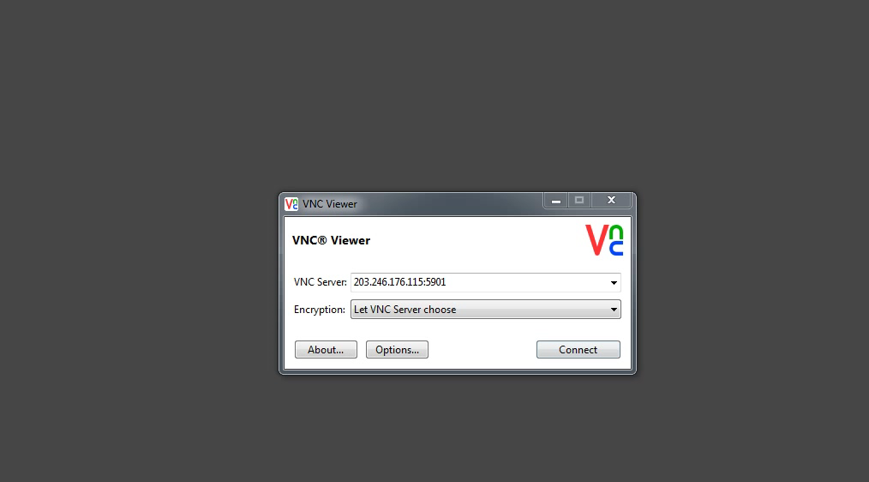
동영상 시연

